Slide 1
Инновационное использование технологий VR в медицине
Подготовили студенты:
Ким Олеся Дмитриевна
Морозова Полина Дмитриевна

Slide 2
Актуальность проекта
Россияне из разных социально-демографических испытывают разные страхи:
Топ-3 фобий у мужчин — страх высоты (25%), стоматологов (21%) и змей (19%), а у женщин — змей (35%), высоты (34%) и водных пространств (32%).
Топ-3 фобий у россиян разного возраста:
  18-24 года — водных пространств (28%), высоты (27%) и пауков (19%);
  25-34 года — высоты (30%), змей (26%) и пауков (23%);
  35-44 года — высоты (31%), водных пространств (24%) и змей (22%);
  45-59 лет — высоты (30%), змей (30%), водных пространств (24%), стоматологов (18%);
  старше 60 лет — змей (34%), высоты (31%) и водных пространств (26%).
Notes:
Страх — естественная и не поддающаяся контролю эмоция, наша реакция на опасность. Каждый человек чего-либо боится: кто-то избегает высоты, кто-то собак или пауков, а некоторые люди сталкиваются с более редкими страхами, например, боязнью мыться или делать фотографии.
Такие безотчетные страхи называются фобиями, и, как показал опрос, это явление довольно распространено среди россиян: восемь из десяти (78%) сообщили, что испытывают какие-либо фобии из предложенного списка (всего было представлено 14 наиболее распространенных фобий). При этом женщины чаще сталкиваются с какими-либо страхами (84%), а мужчины оказались чуть более бесстрашными (71%).

Slide 3
Проблема
Проблема: тревожное расстройство.
Тревожные расстройства:
акрофобия (страх высоты);
аквафобия (страх водных пространств и глубины);
арахнофобия (страх пауков);
энтомофобия (боязнь насекомых);
аэрофобия (страх полётов);
глоссофобия (страх публичных выступлений);
клаустрафобия (страх замкнутых или тесных пространств);
никтофобия (срах темноты, ночи).
Почему существующих вариантов решения
не достаточно?
Конкуренты:
Высокотехнологичный лечебно-реабилитационный центр при больнице №7;
Иностранные аналоги: C2Phobia, PSIOUS, Stim Response Virtual Reality, Virtually Better, Bravemind.
Notes:
Проблема: тревожное расстройство.
Эмоциональные переживания, при которых человек испытывает дискомфорт от неопределённости перспективы, называют тревожными расстройствами. Страхи и, тем более, фобии не дают человеку полноценно жить, эффективно работать, общаться с людьми, отдыхать и т.д.

Slide 4
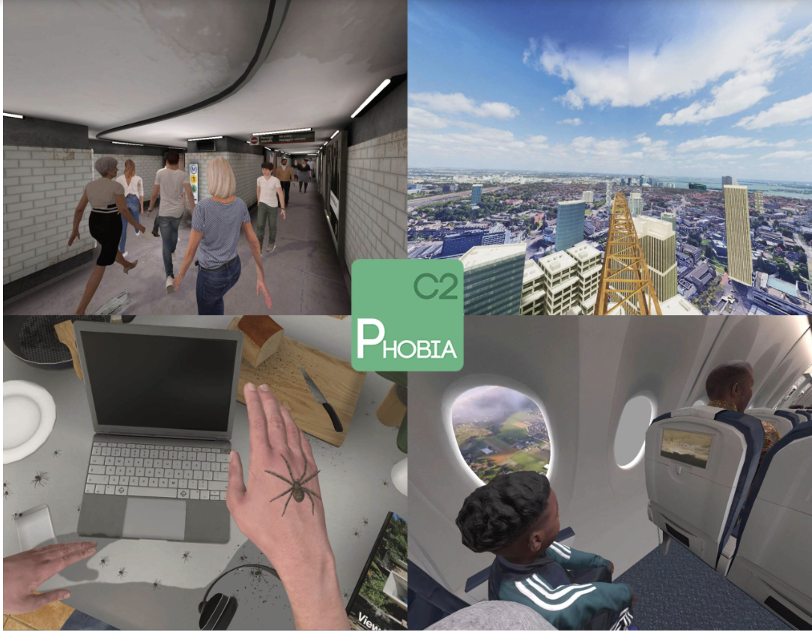
Решение
Использование виртуальной реальности для облегчения симптомов психических расстройств и страхов.
При VR-терапии человек погружается в виртуальную среду, которая имитирует ситуацию, вызывающую страх. Технология VR позволит оказывать более эффективное воздействие на человека, потому что погружение в мир виртуальной реальности станет возможным не только за счет воображения пациента, но и благодаря дополнительным зрительным, слуховым, тактильным стимулам, генерируемым с помощью оборудования VR.

Slide 5
Рынок
HelthNet
Рынок персонализированных медицинских услуг и лекарственных средств, обеспечивающих рост продолжительности жизни, а также получение новых эффективных средств профилактики и лечения различных заболеваний.
Информационные технологии в медицине.
Сегмент проектирования и реализации устройств и сервисов по мониторингу и коррекции состояния человека: цифровой паспорт, сбор, анализ и рекомендации на основе данных.

Slide 6
Бизнес-модель
Отказ от посредников.
Работа без посредников предполагает, что вы обходите всех в цепочке поставок и продаете товары потребителям напрямую. Это позволяет снизить затраты и выстраивать прямые и честные отношения с клиентами.
Проблема клиента - тревожное расстройство.
Решение - инновационное использование технологий VR для терапии фобий.
Инвестиции: 19 888 453 ₽
Цена: 1 100 ₽
Уникальность предложения – возможность использования в домашних условиях, приемлемая стоимость, обратная связь для поддержки пользователей, быстрота разработки и внедрения новых функций.
Каналы сбыта – телемаркетинг, сарафанное радио и вирусный маркетинг, реклама, социальные сети.
Потребительские сегменты – B2B и B2C.
Кол-во клиентов за 1 год | 33 000
Выручка | 36 300 000,00 ₽
С/C | 802,68 ₽
Прибыль | 9 811 546,67 ₽
Рентабельность | 27%
Срок окупаемости | 2,03
PI | 1,4
NPV | 8 034 623,59 ₽
IRR | 54%
ТБ | 30 492
Цена | 1 100,00 ₽
Инвестиции | 19 888 453,33 ₽

Slide 7
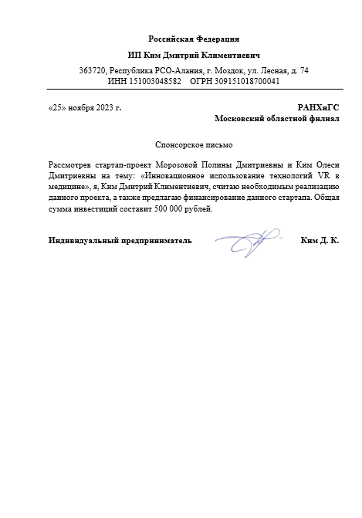
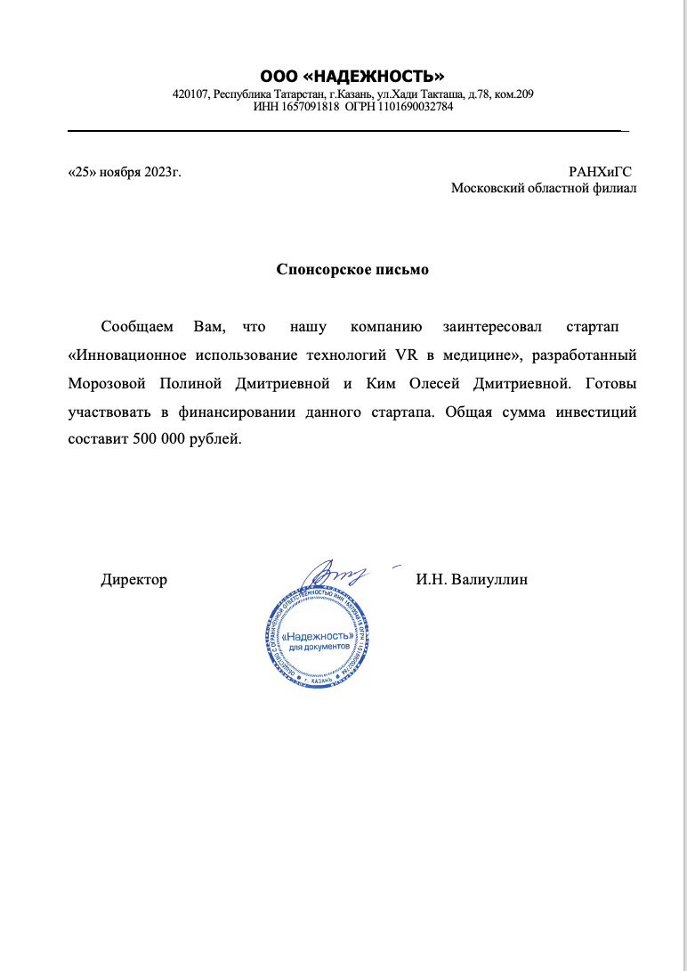
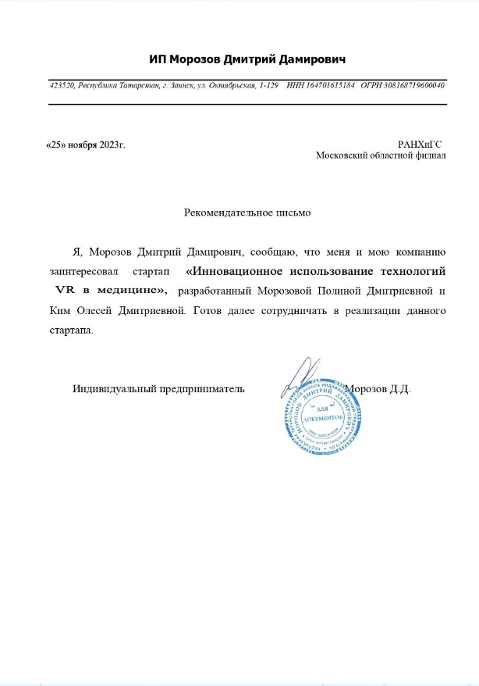
Текущие результаты

Slide 8
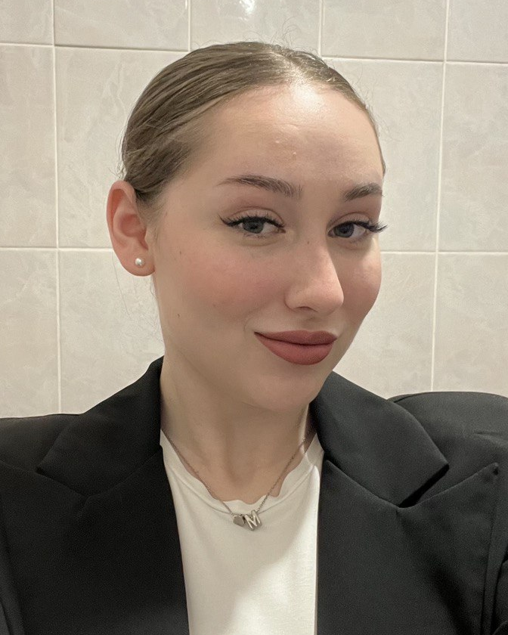
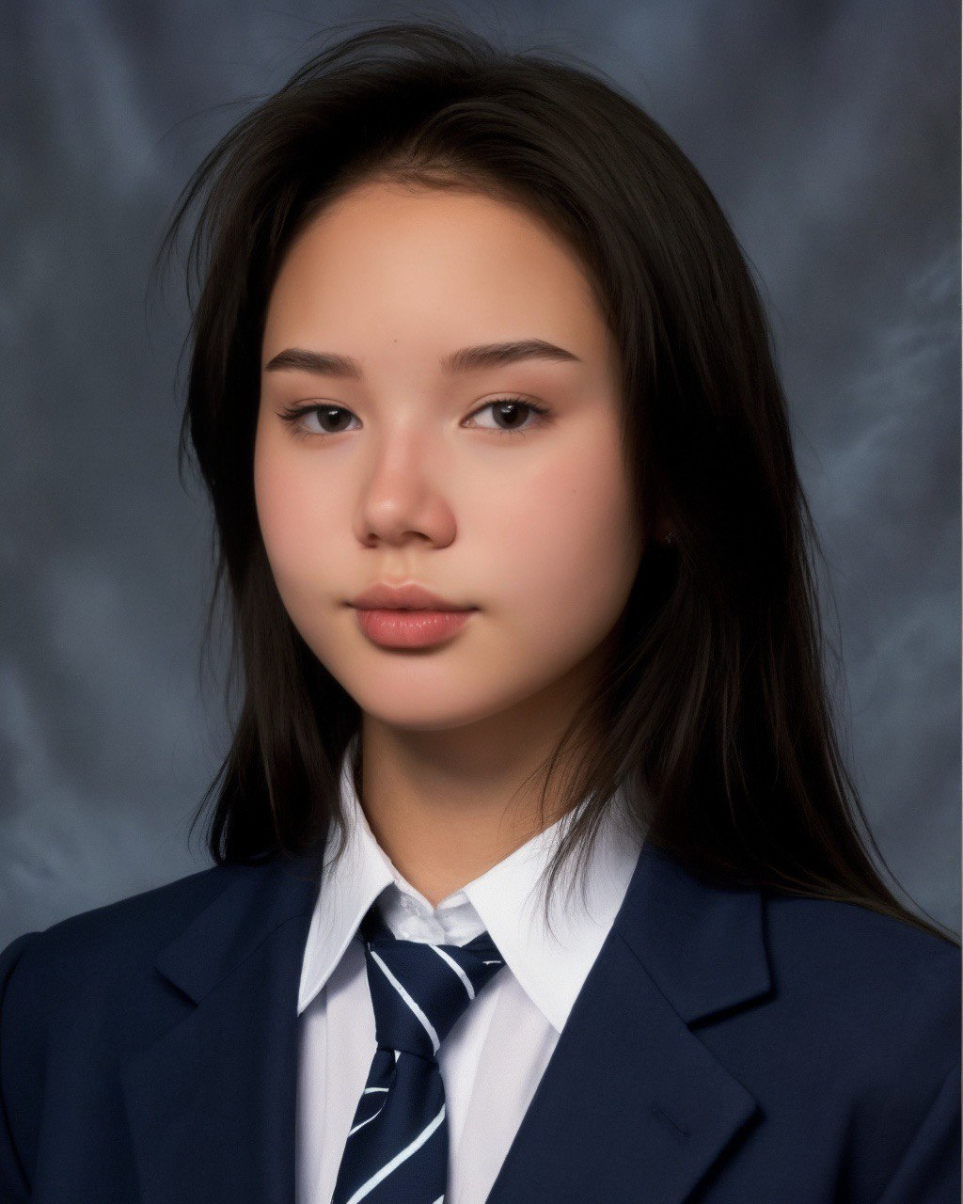
Команда
Морозова Полина Дмитриевна
Ким Олеся Дмитриевна
Лидер проекта
Опыт: Прохождение учебной практики в ООО «Вымпел», участник акселератора ПУТП 2022
Администратор проекта
Опыт: Прохождение учебной практики в ООО «ДБУ Олимпийский», участник акселератора ПУТП 2022

Slide 9
Планы развития
 | Процессы развития | Срок реализации
1 этап | Поиск сотрудников и прием их на работу, поиск и аренда помещения под офис | 10.01.2024 – 10.02.2024
2 этап | Разработка пилотной версии продукта, тестирование | 10.02.2024 – 10.05.2024
3 этап | Продукт выходит на рынок и появляется первая прибыль | 10.05.2024 – 10.10.2026
4 этап | Расширение: открытие филиала в СПб | 10.10.2026 – 10.04.2027
5 этап | Разработка дополнений к продукту | 10.04.2027 – 10.08.2027
6 этап | Расширение: открытие филиалов по всей стране | 10.08.2027 – 10.11.2027

Slide 10
Контакты
Сайт
Телефон
email
https://pt.2035.university/project/innovacionnoe-ispolzovanie-tehnologij-vr-i-ar-v-medicine
+7 (925) 720-68-00
morozova.polina.2701@mail.ru

